Slide 1
День Музыки
ГАПОУ КО
«Медицинский Техникум»
Подготовила студентка 19СД
Темирова Назира

Slide 2
Введение.
Международный день музыки
История и традиции праздника
История праздника
Праздник в России
Традиция праздника
Музыка в наши дни
Великое искусство
Интересные факты о музыке

Slide 3

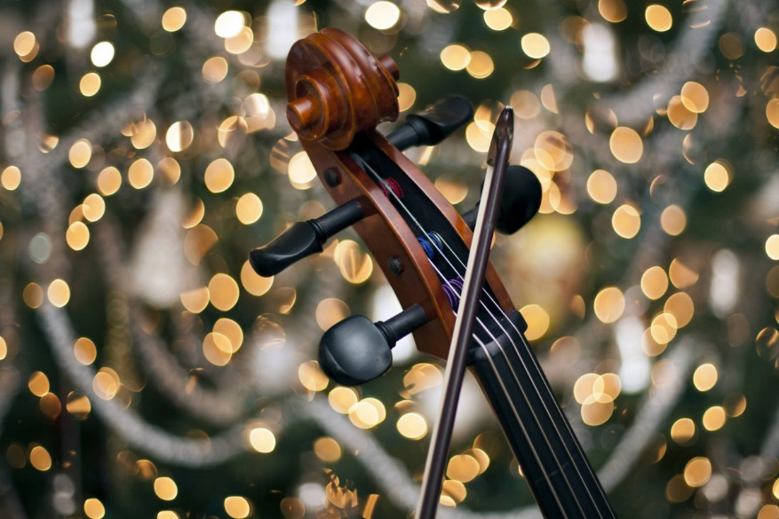
Международный день музыки
Одно из самых прекрасных искусств на нашей планете – это музыка. Прожить свою жизнь совершенно без мелодий невозможно.

Slide 4
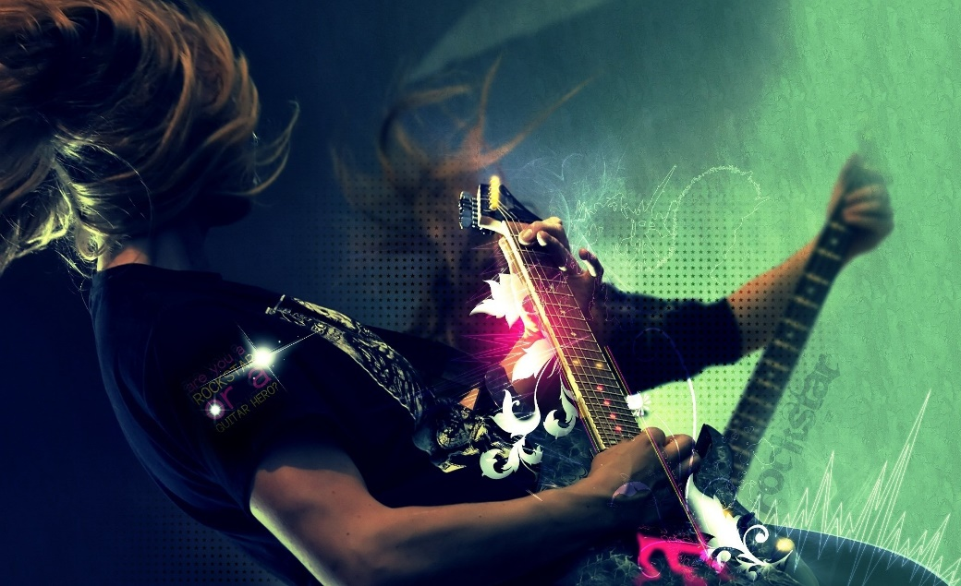
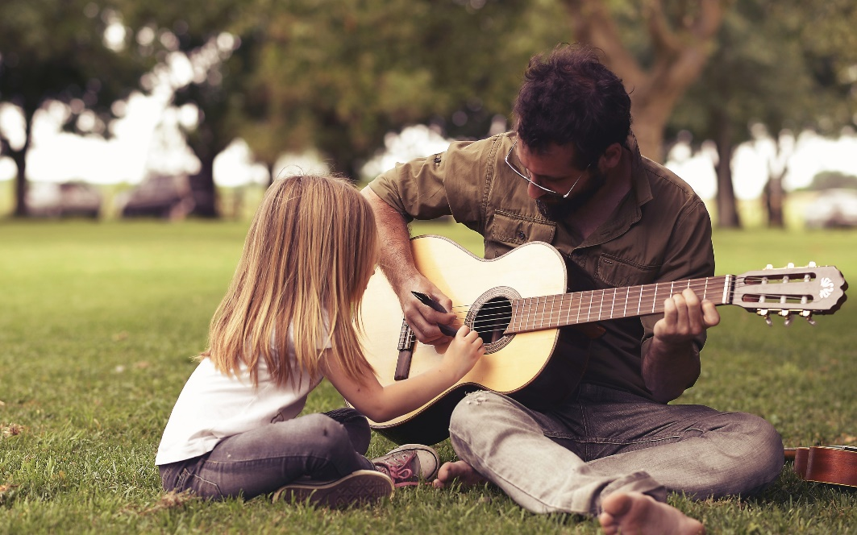
История и традиция праздника.
Музыка — величайшее изобретение человечества, существующее на земле многие тысячи лет. Она является неотъемлемой частью быта и самовыражения людей, отражает культурные традиции и обычаи разных народов. Язык музыки прост и понятен каждому, независимо от национальности и языковой принадлежности. Как никакое другое искусство, музыка способна проникать в душу, сердце и разум человека, наполняя их ощущениями и эмоциями. Неудивительно, что у этого поистине уникального языка культуры существует свой праздник — Международный день музыки.

Slide 5
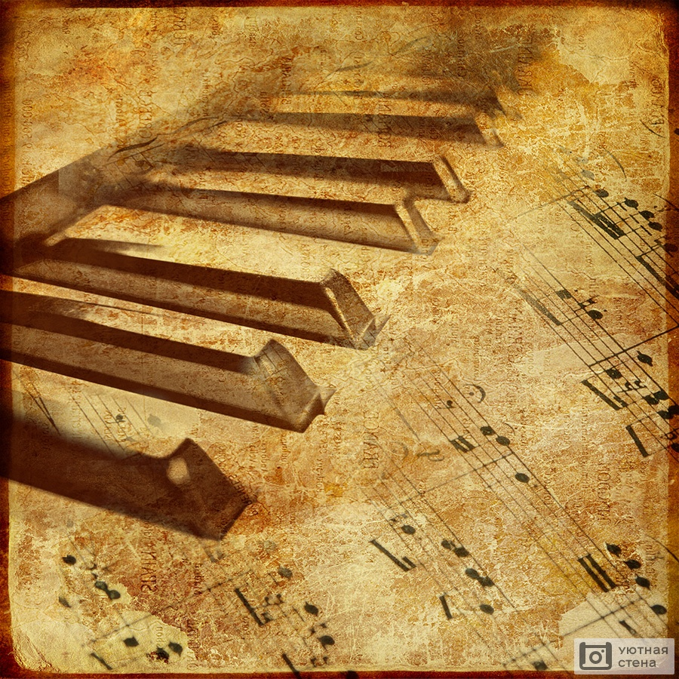
История праздника
Праздник всех музыкантов и композиторов достаточно молод. Международный день музыки был учрежден в 1973 году, на 15-й Генеральной ассамблее в Лозанне по инициативе Международного музыкального совета при ЮНЕСКО. Однако впервые праздник состоялся только 1 октября 1975 года

Slide 6
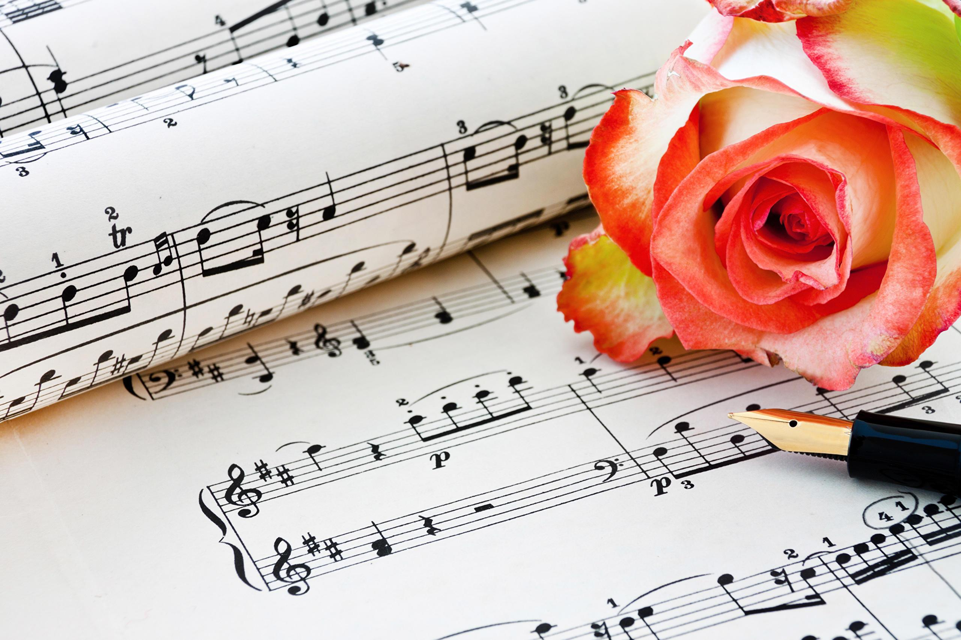
Праздник в России
В России Международный день музыки стали отмечать в 1996 году, когда исполнилось 90 лет со дня рождения знаменитого советского композитора Дмитрия Шостаковича. В 1973 году он обратился к ООН с письмом, в котором высказал предложение учредить праздник музыки. Композитор считал, что этот вид искусства поможет разным народам найти взаимопонимание и сплотит их. Таким образом, Дмитрий Шостакович стал одним из инициаторов учреждения Дня музыки.

Slide 7
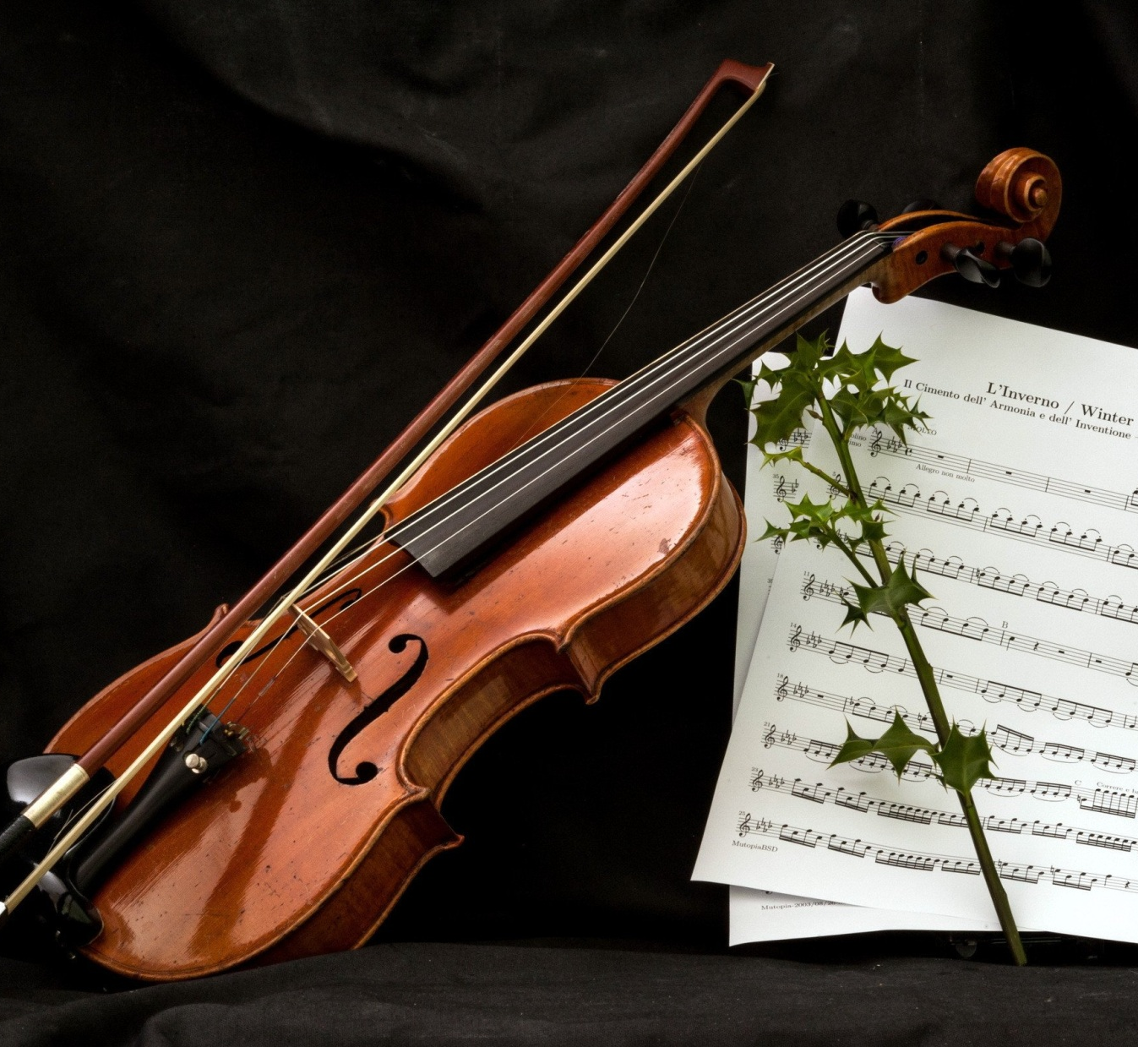
Традиция праздника
1 октября во всем мире проводятся концерты и музыкальные фестивали, творческие вечера известных исполнителей и композиторов, конкурсы молодых талантов и опытных музыкантов. Организуют тематические лекции, круглые столы, выставки музыкальных инструментов и произведений искусства, связанных с музыкой.
В Международный день музыки в Москве и Санкт-Петербурге проходят масштабные концерты.
Самый простой и доступный способ отметить этот праздник — провести день вместе с плейлистом из своих самых любимых музыкальных композиций.

Slide 8
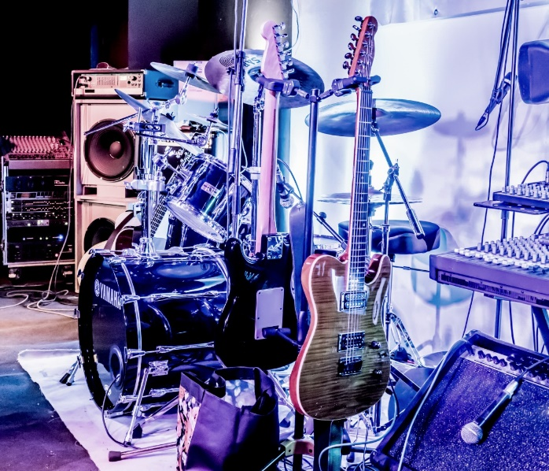

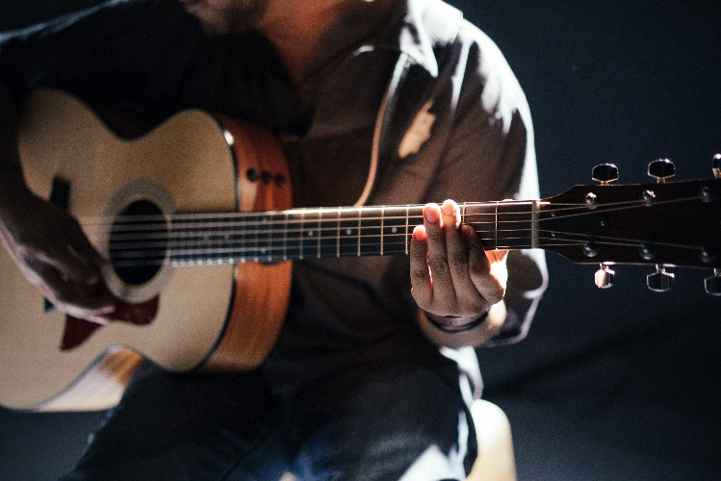
Интересные факты о музыке
Музыка появилась одновременно с речью. При выполнении коллективной работы первобытные люди повторяли определенные звуки, чтобы задать ритм и согласованность действиям.
Возраст первых музыкальных инструментов, которые были обнаружены археологами, — примерно 30-40 тысяч лет.
Самая длинная песня в мире будет звучать 1000 лет! Композиция Longplayer заиграла 1 января 2000 года. Она написана для тибетских поющих чаш и управляется компьютером, запрограммированным на долгий срок.
Прослушивание музыки во время занятий спортом повышает физическую работоспособность организма.
Happy Birthday — самая знаменитая песня в мире.
В первоначальной версии песни Happy Birthday вместо фразы Happy Birthday to you («C Днём рождения тебя») были слова Good morning to you («Доброго утра тебе»).

Slide 9
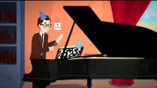
Великое искусство.

Slide 10
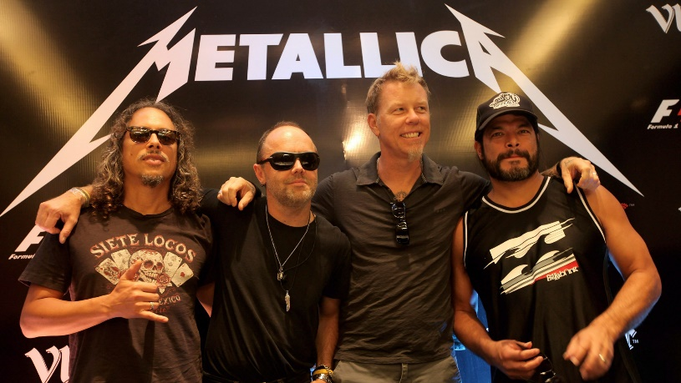
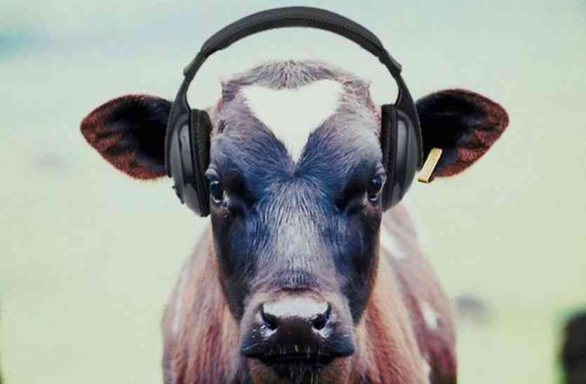
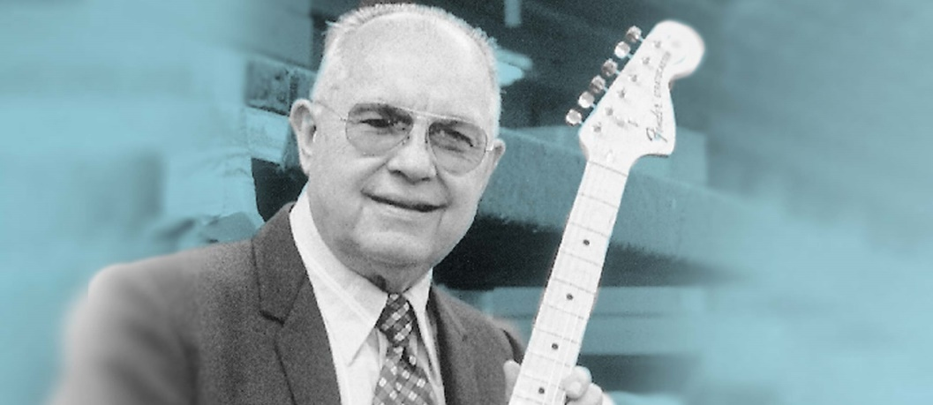
Интересные факты о музыке.
При прослушивании расслабляющей музыки коровы производят больше молока.
Самый продолжительный концерт в мире проходит в одной из церквей Германии. Он начался в 2001 году и завершится в 2640 году, продлившись, таким образом, 639 лет.
Никто из участников The Beatles не знал нотной грамоты.
Известный изобретатель гитар Лео Фендер не умел играть на этом инструменте.
Группа Metallica попала в «Книгу рекордов Гиннеса». Они выступали на всех семи континентах, в том числе и Антарктиде.
Бетховен потерял слух, а Бах полностью ослеп после неудачной операции, но это не помешало композиторам продолжать писать музыку.

Slide 11
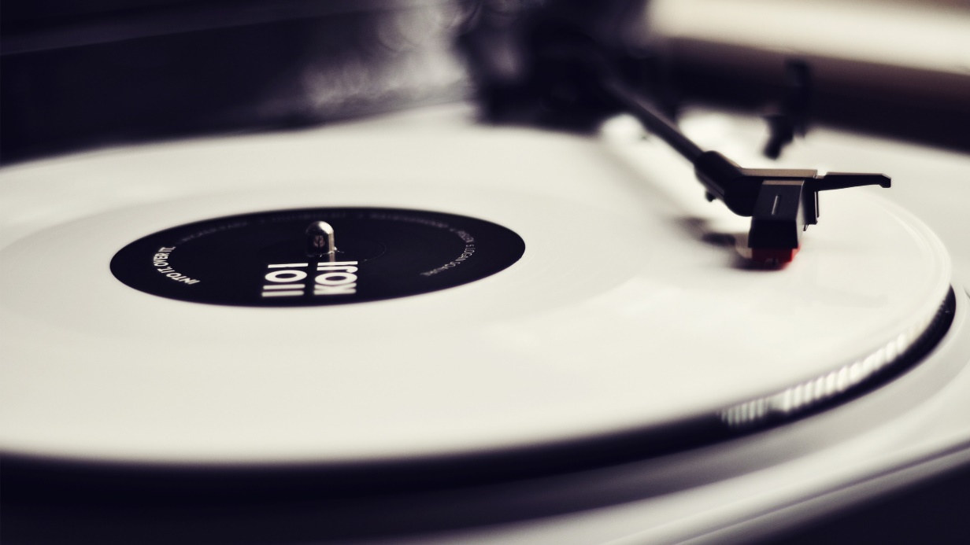

Музыка в наши дни.
На сегодняшний день праздник музыки отмечается во многих государствах и странах. К этому дню обычно приурочены большие концерты, в которых выступают лучшие музыканты и артисты, исполняются произведения из сокровищницы музыкальной культуры всего мира. Музыкальные театры и симфонические оркестры подготавливают к празднику свои премьеры.

Slide 12
